Slide 1
本周分享内容
——杨光

Slide 2
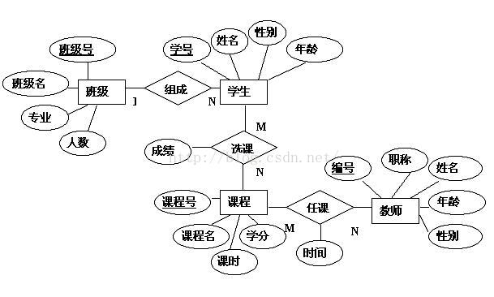
E-R图： 1.E-R图也称实体-联系图(Entity Relationship Diagram)，提供了表示实体类型、属性和联系的方法，用来描述现实世界的概念模型。

Slide 3
数据库设计工具MySQLWorkBench： 1.已有数据库，使用MySQLWorkBench绘制ER图 2.先画 E-R 图，然后自动生成数据库

Slide 4
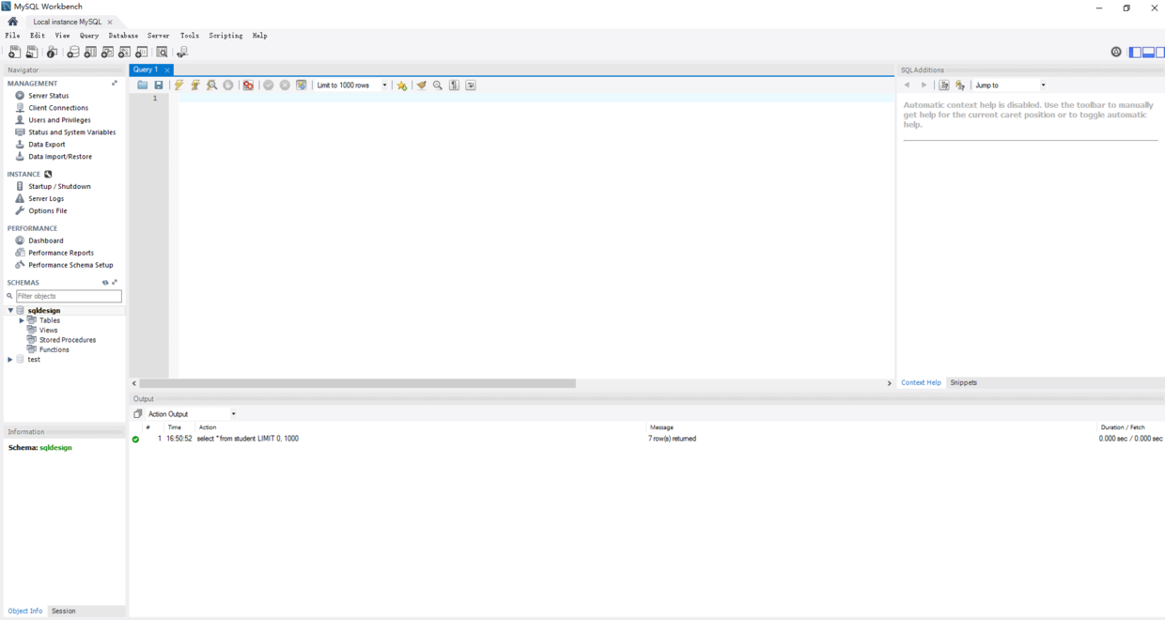
一：已有数据库，自动生成 E-R 图
选择 datebase 然后选择 reverse engineer 或者直接Ctirl+R

Slide 5
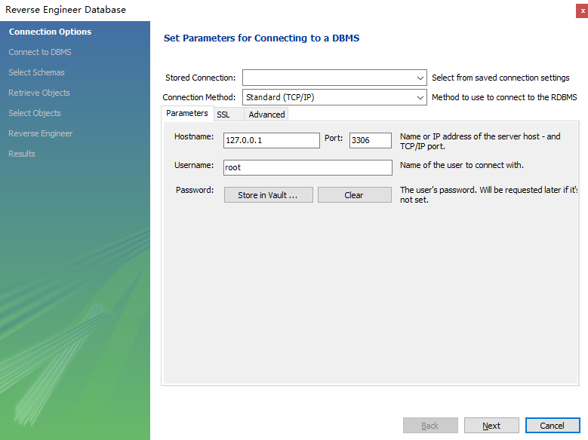
输入数据库账号密码等信息后，连接数据库，一路next，直到finish即可

Slide 6
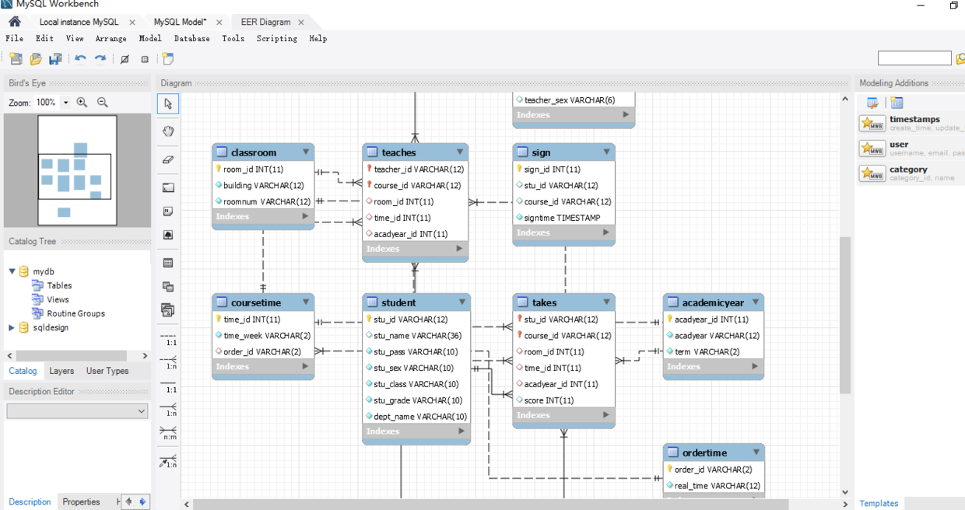
正常情况下，会直接生成带有逻辑关系的E-R图

Slide 7
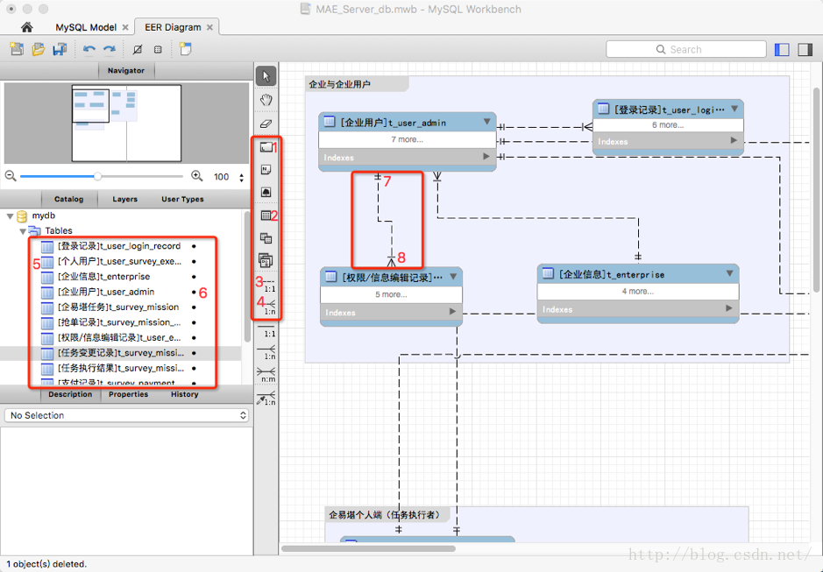
1：通过拖拽添加“层”。“层”不影响数据库结构，仅仅用来方便表述逻辑关系。
2：用来添加表
3/4：添加“1对1”、“1对多”的ER关系。操作完成后，在表中会自动生成外键，外键命名规则自动为 “表名_主键名”。
5/6：展示表，如果表在图中的话，表后会有实心点标记。
7/8：虚线表示了1:n的关系，双击虚线可以为其添加标题和说明。

Slide 8
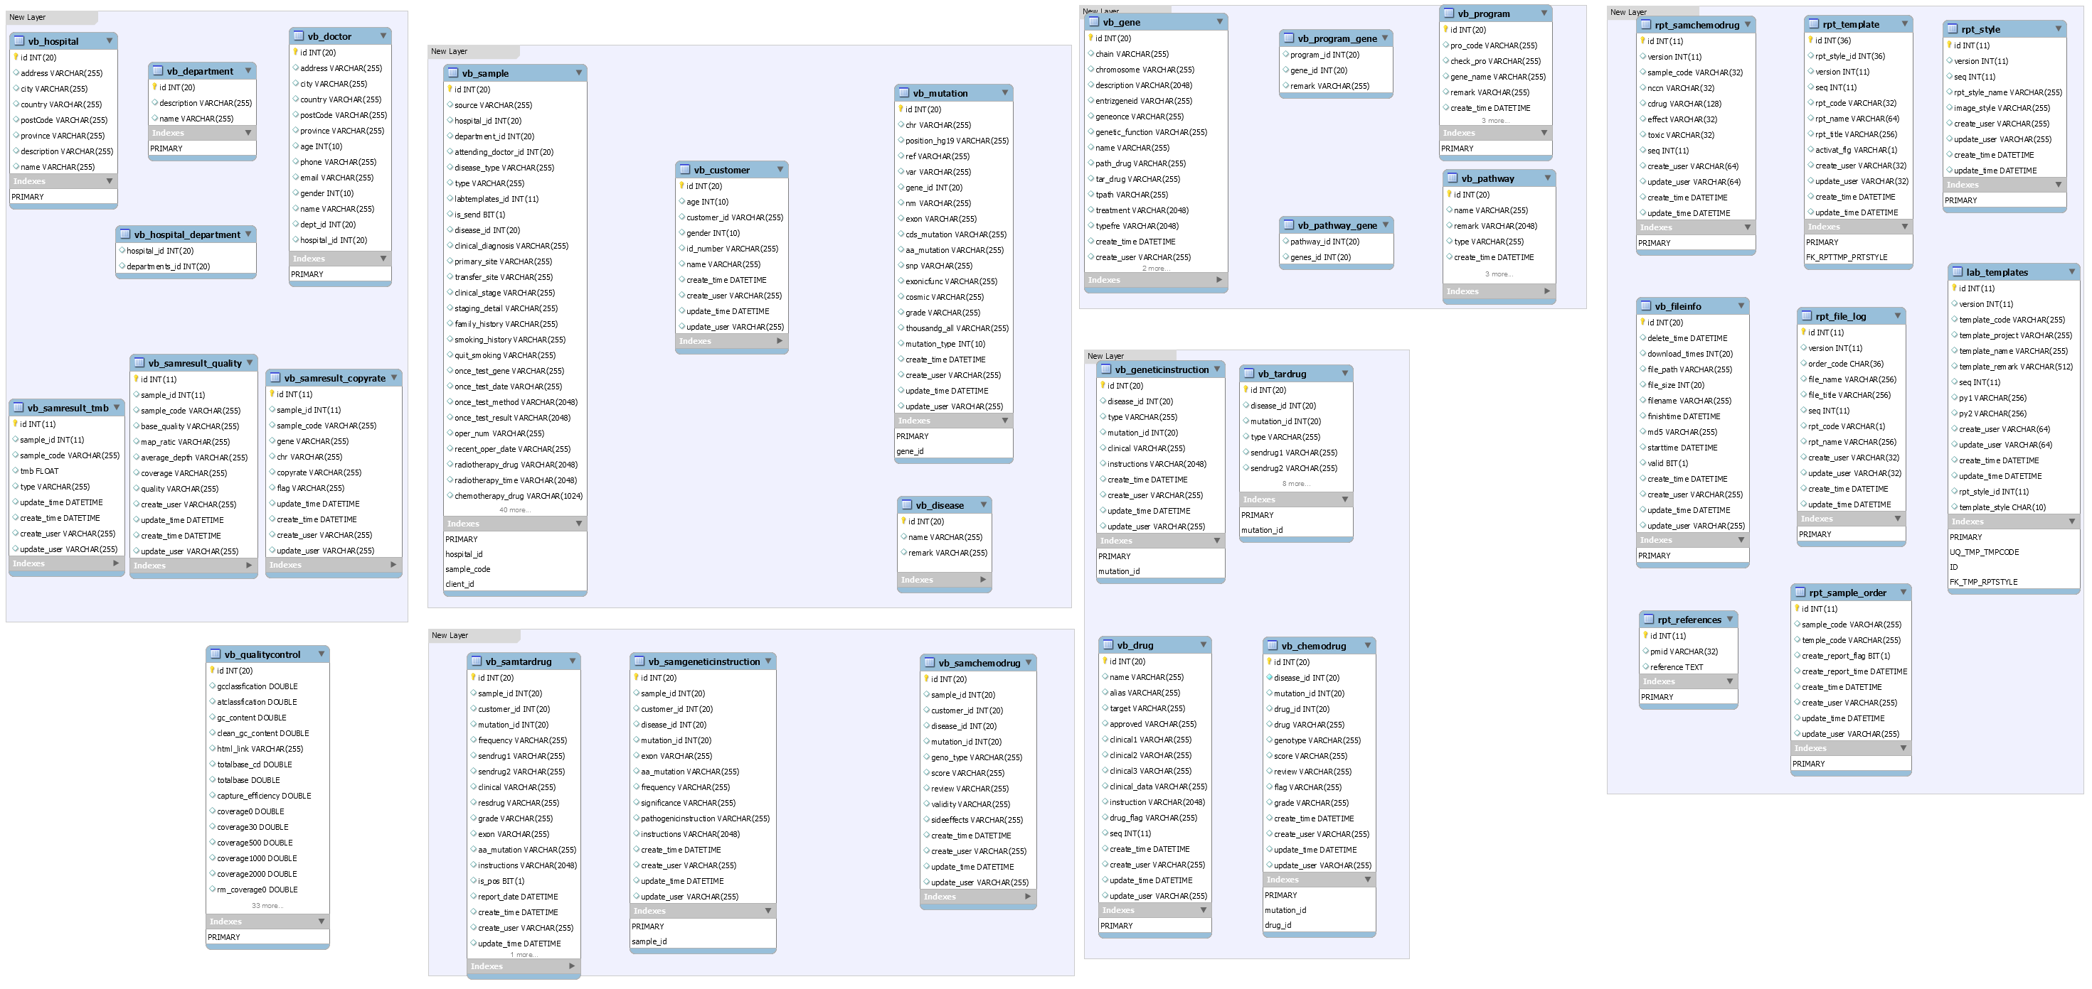
5数据库的主要信息表逻辑层展示

Slide 9
二：先画 E-R 图，然后自动生成数据库： 1.启动软件过后，注意不需要连接数据库

Slide 10
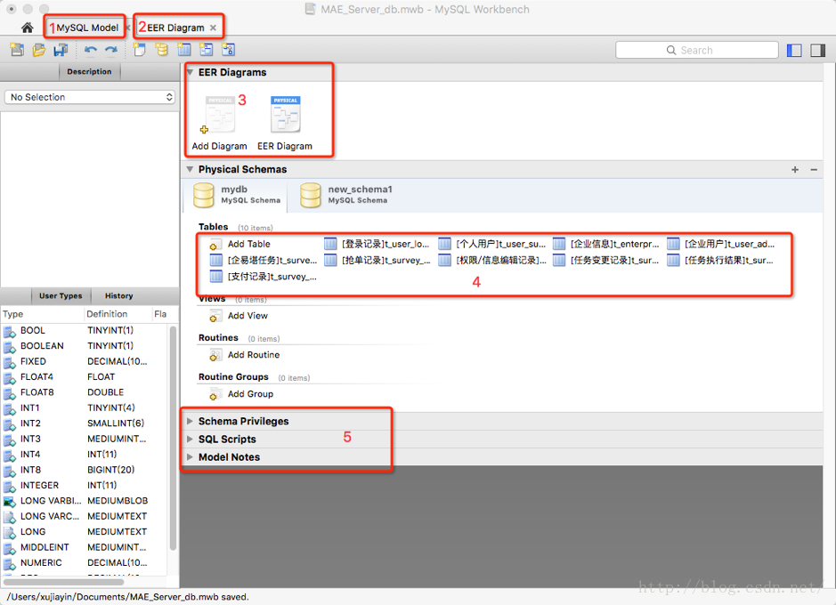
1/2:切换数据库表设计与ER图。
3. 创建／管理ER图
4. 创建／管理表结构

Slide 11
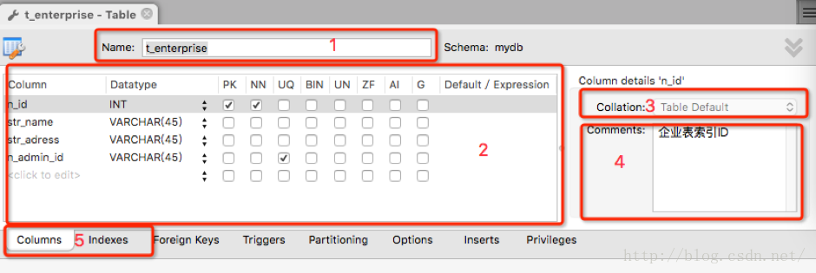
1. 表名，[]内的中文为临时注释。
2. 字段编辑。注意事项：
1)此处不要手动加入外键字段
2)PK=主键;NN=非空;UQ=唯一;BIN=二进制流;UN=正整数;AI=自增
3)当字段为字符串时，在3.处可以选择编码格式
4)字段应在4.处添加中文注释，描述其意义。
5.处点击Indexes可以编辑表的索引

Slide 12
给表与表之间加上逻辑关系

Slide 13
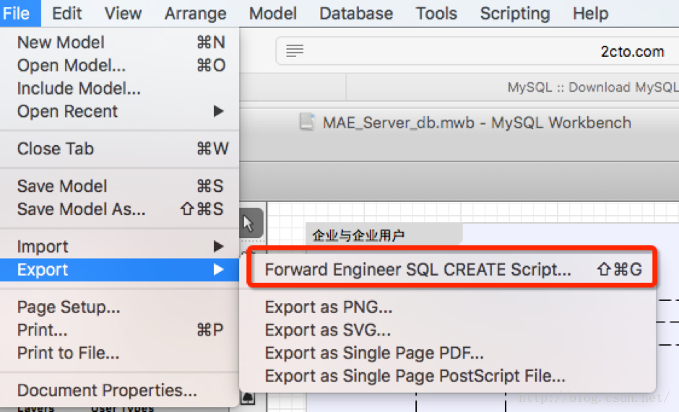
数据库设计完成后，可以导出SQL脚本。
注意：导出前应去掉表名上的中文说明，同时在自己本地检验SQL文正确性后，再交由运维部署到测试服务器上。

Slide 14
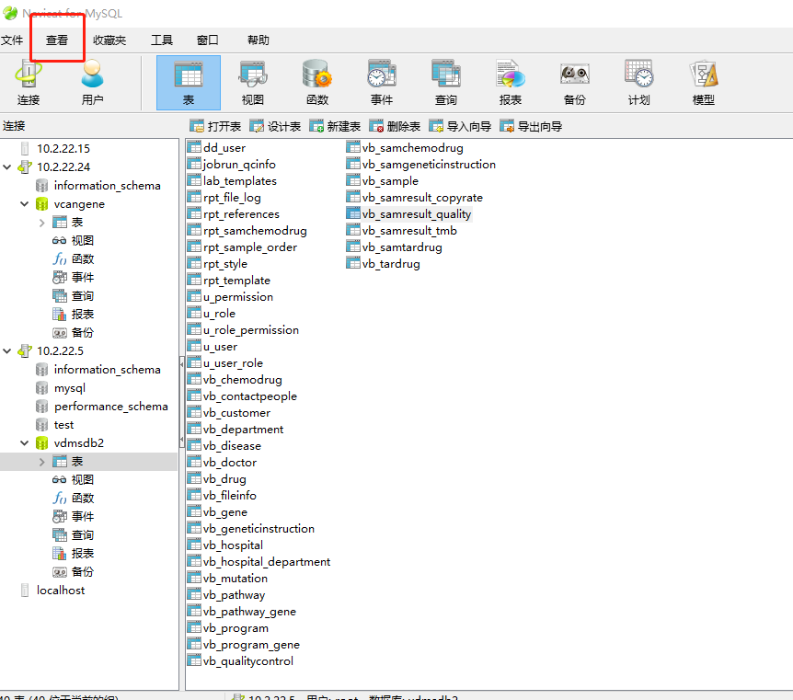
Navicat查看E-R图

Slide 15
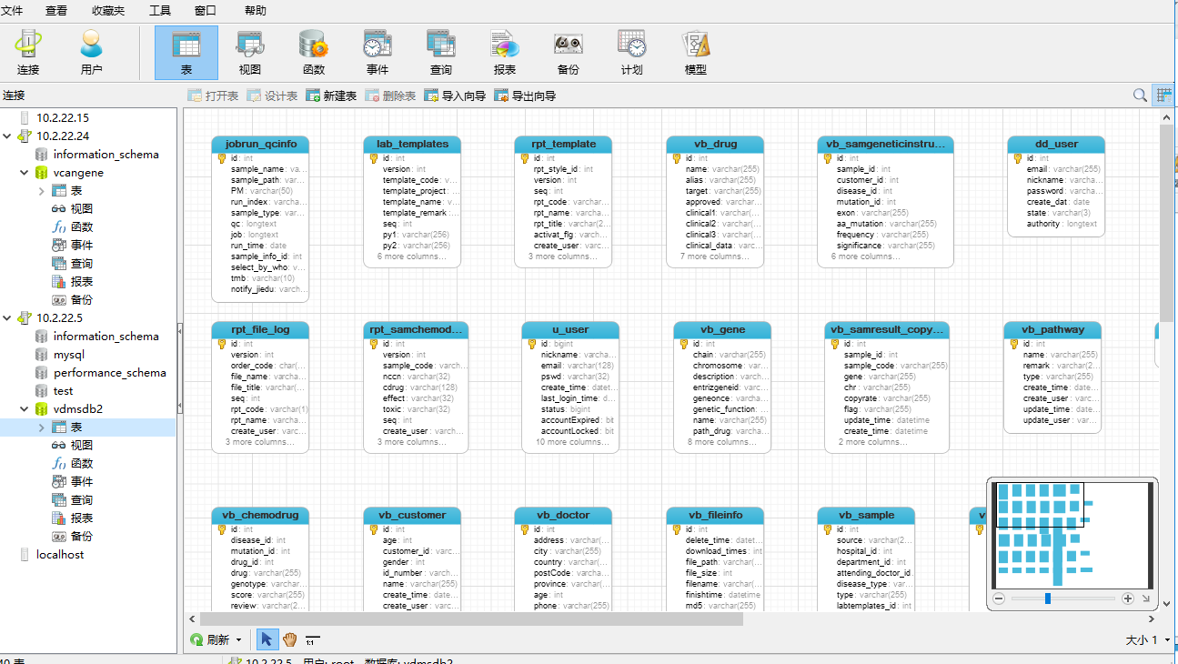
点击E-R图后，即可展示。

Slide 16
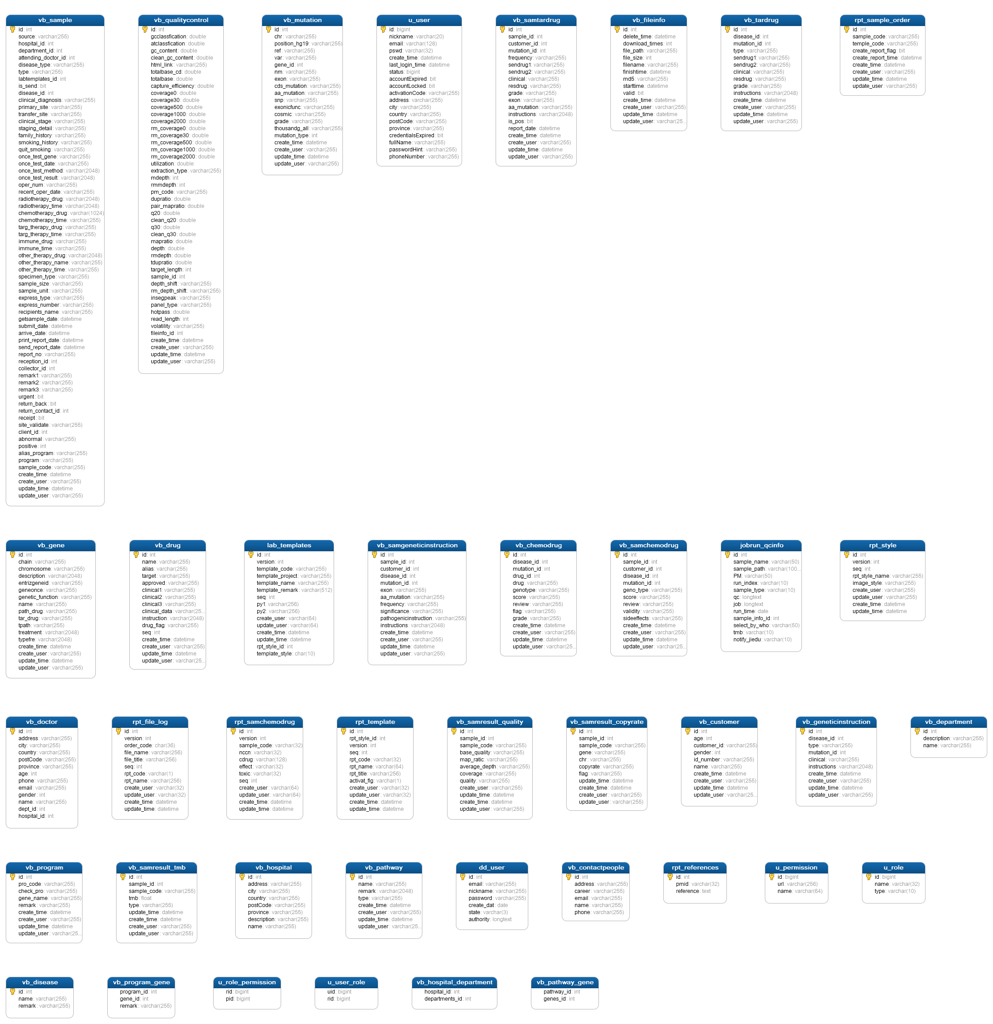

Slide 17
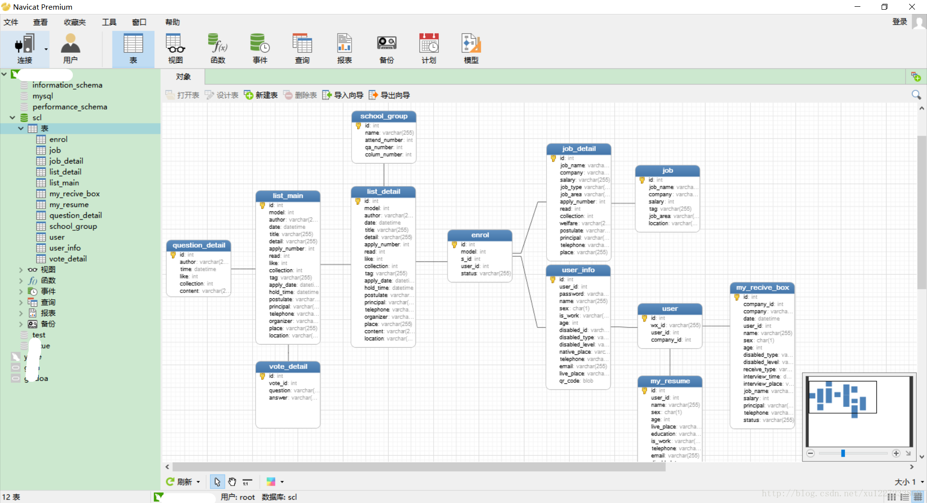
正常的带有逻辑关系的E-R图展示

Slide 18


